Slide 1

第2课时
细胞器之间的协调配合和
细胞的生物膜系统

Slide 2


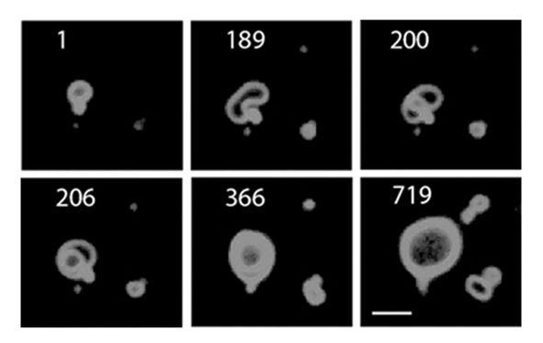
【趣味导学】
合成生物膜
美国加州大学圣地亚哥分
校研究人员成功合成了一种人
造细胞膜(生物膜的组成之一)，
能像活细胞一样不断地生长。

Slide 3
这一成果让科学家们能在今后的研究中，更精确地再现活细胞膜的性质，将成为合成生物学及生命起源研究的一种重要工具。
请思考：
(1)细胞内哪些结构含有膜系统？
(2)细胞内的这些膜系统在结构和功能上有联系吗？它们发挥了什么样的作用？

Slide 4
学习目标 | 1.掌握细胞器之间的协调配合。 2.简述生物膜系统的组成及功能。(重、难点) 3.讨论细胞中结构与功能的统一性，部分与整体的统一性。

Slide 5
一、细胞器之间的协调配合
1.分泌蛋白的概念及实例：
(1)概念：在_______合成后，分泌到_______起作用
的一类蛋白质。
(2)实例：_______、_____和一部分激素。
细胞内
细胞外
消化酶
抗体

Slide 6
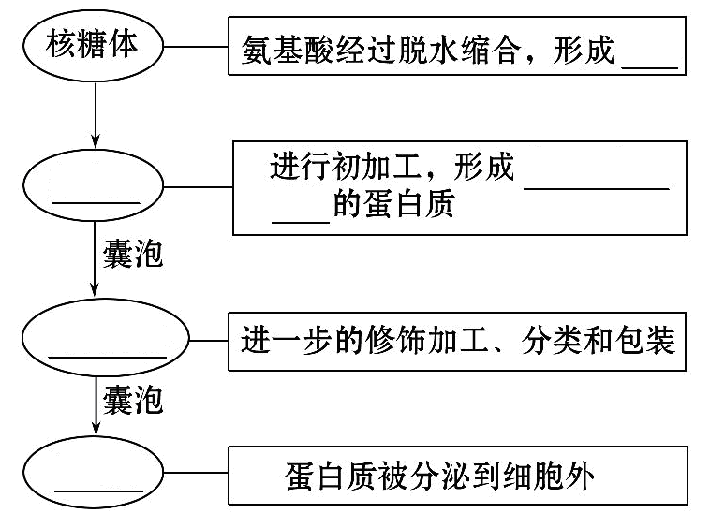
2.分泌蛋白合成和分泌的过程：
肽链
一定空间
内质网
结构
高尔基体
细胞膜

Slide 7
二、细胞的生物膜系统
1.生物膜的组成和特点：
(1)组成
细胞膜
_________
_____
细胞器膜
核膜

Slide 8
(2)特点：
①生物膜的_________和结构很相似。
②在___________上紧密联系、_________。
组成成分
结构和功能
协调配合

Slide 9
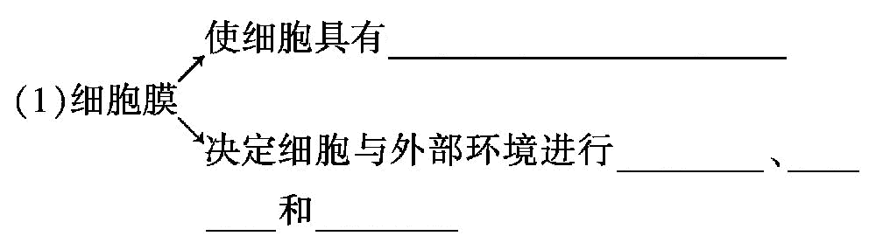
2.生物膜系统的功能：
一个相对稳定的内部环境
物质运输
能量
转换
信息传递

Slide 10
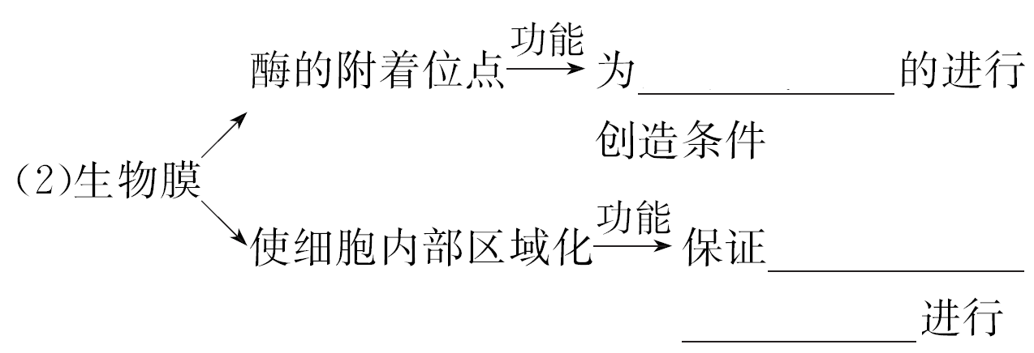
多种化学反应
细胞生命活动
高效、有序地

Slide 11
【易错辨析】
1.分泌蛋白的修饰加工由内质网和高尔基体共同完
成。 ( )
2.分泌蛋白的合成与分泌过程中，依次经过的细胞器
是核糖体→内质网→高尔基体→细胞膜。 ( )
【分析】细胞膜不是细胞器。
√
×

Slide 12
√
3.内质网的膜结构成分可以转移到细胞膜中。( )
4.细胞内各种生物膜的化学组成和结构完全相同。
( )
【分析】细胞内各种生物膜的化学组成和结构是很
相似的，但也存在一定的差别，如不同生物膜中脂
质、蛋白质的含量可能不同。
×

Slide 13
5.细胞膜在细胞和外界环境之间进行物质运输、信息
传递的过程中起重要的作用。 ( )
√

Slide 14
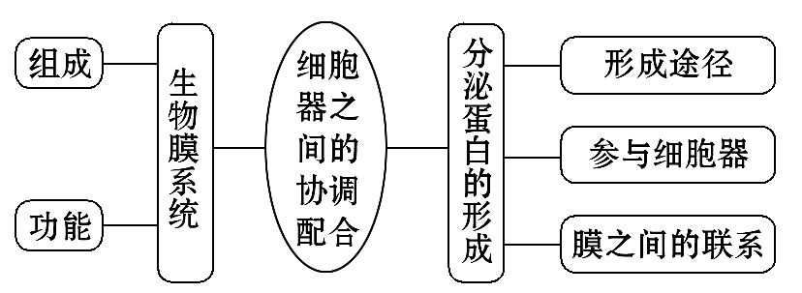
【线索构建】

Slide 15
知识点一 分泌蛋白的合成和分泌过程
1.研究方法：同位素标记法。

Slide 16
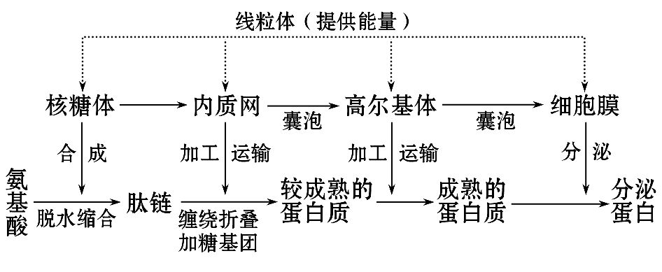
2.分泌蛋白的合成、运输、加工和分泌的过程：
(1)图解：

Slide 17
上述过程中各种细胞器的功能是各不相同的。完成某一项生命活动，不是只靠一种细胞器，而是依靠各种细胞器之间的密切合作、协调配合才能完成。

Slide 18
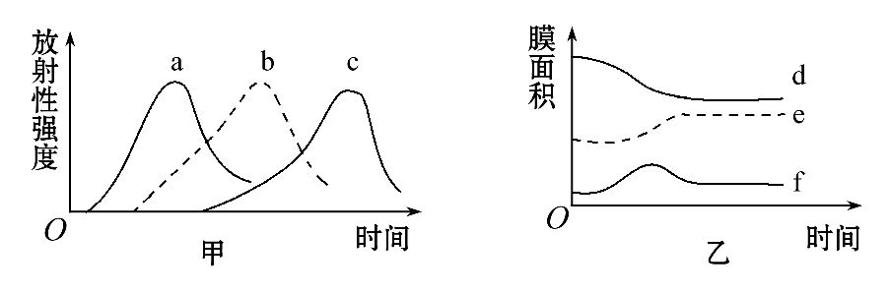
(2)曲线：

Slide 19
①图甲表示放射性物质在不同时间内不同细胞器上的放射性强度：a、b、c分别代表核糖体、内质网、高尔基体。
②图乙中的膜面积变化表示不同细胞结构膜面积随时间的变化：d、e、f分别代表内质网膜、细胞膜和高尔基体膜。

Slide 20
【易错提醒】
与分泌蛋白形成有关的两个误区
(1)分泌蛋白的形成过程体现了生物膜之间在功能上的联系，但是参与该过程的细胞结构并不一定都具有膜结构，如核糖体。
(2)参与分泌蛋白形成的细胞器，分泌蛋白并不一定经过该细胞器，如线粒体。

Slide 21
【拓展深化】同位素示踪法
(1)概念：又称同位素标记法，是利用放射性元素作为示踪剂对研究对象进行标记的微量分析方法。
(2)操作：把放射性同位素的原子掺到某些物质中去，跟随这些物质一起运动、迁移，再用放射性探测仪器进行追踪，就可知道放射性原子通过的路径和分布。

Slide 22
(3)实例：给豚鼠的胰腺腺泡细胞中注射³H标记的亮氨酸，根据不同细胞结构出现放射性的先后情况，研究分泌蛋白的合成和分泌过程。

Slide 23
【思考诊断】
分泌蛋白从内质网→高尔基体→细胞外这一过程中共
穿过多少层生物膜？
(1)膜层数：__层。
(2)理由：_____________________________________
___________________。
0
分泌蛋白的运输是通过生物膜的融合过程
实现的，没有穿过膜

Slide 24
【典例】(2016·宿州高一检测)下图表示用³H—亮氨酸标记细胞内的分泌蛋白，追踪不同时间具有放射性的分泌蛋白颗粒在细胞内的分布情况和运输过程。其中正确的是( )

Slide 25
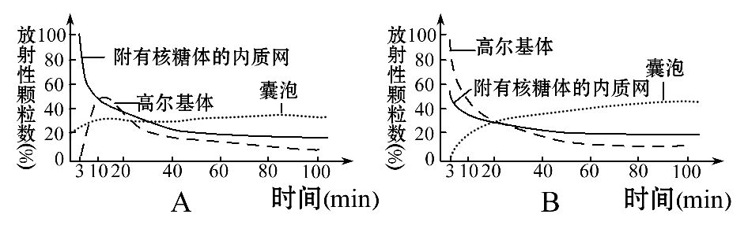
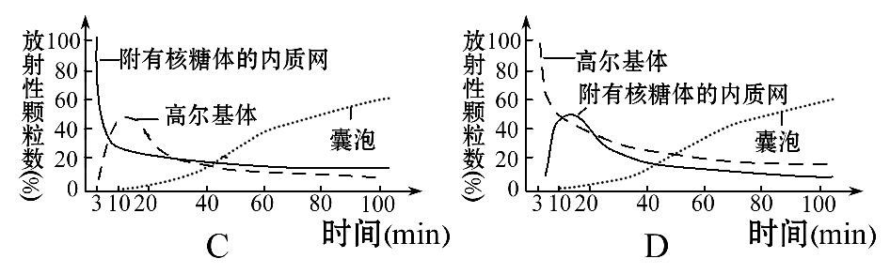

Slide 26
【解题探究】
(1)解题关键：明确分泌蛋白在细胞内合成分泌的途
径：核糖体→_______→囊泡→_________→囊泡→
细胞膜。
(2)图示信息：³H—亮氨酸放射性在内质网上_____
_____，在高尔基体上_____________。
内质网
高尔基体
逐渐
减弱
先增强后减弱

Slide 27
【解析】选C。用³H—亮氨酸标记的分泌蛋白，首先在附有核糖体的内质网上大量积累，随着分泌蛋白的合成和转运，使标记氨基酸快速下降；高尔基体中标记氨基酸快速增多，随后通过高尔基体加工，使含标记氨基酸的分泌蛋白转运至囊泡，使高尔基体内的标记氨基酸含量下降；囊泡中的标记氨基酸含量却逐渐增加。

Slide 28
【互动探究】
(1)本题中放射性³H最后出现在哪个细胞器中？
提示：高尔基体。
(2)本题中放射性的分泌蛋白合成过程中，内质网膜的面积有何变化？
提示：内质网由于分泌囊泡到高尔基体，短时间内面积会减小。

Slide 29
【规律方法】“三看”法判断分泌蛋白形成过程中的细胞结构
一看标记氨基酸出现的先后顺序：核糖体→内质网→囊泡→高尔基体→囊泡→细胞膜(→胞外)。
二看膜面积变化的结果：内质网膜面积减小，细胞膜面积增大。

Slide 30
三看与分泌蛋白形成有关的细胞器：核糖体(蛋白质的装配机器)、内质网(加工车间)、高尔基体(加工、分类和包装)和线粒体(提供能量)。

Slide 31
【过关训练】
1.(2016·汕头高一检测)科学家用含³H标记的亮氨酸的培养液培养豚鼠的胰腺腺泡细胞，下表为在腺泡细胞几种结构中最早检测到放射性的时间表。下列叙述中正确的是( )
细胞结构 | 附有核糖体 的内质网 | 高尔基体 | 靠近细胞 膜的囊泡
时间(min) | 3 | 17 | 117

Slide 32
A.形成分泌蛋白的多肽最早在内质网内合成
B.这个实验说明生物膜系统在结构上有直接联系
C.高尔基体具有转运分泌蛋白的作用
D.靠近细胞膜的囊泡由内质网产生

Slide 33
【解析】选C。据表格分析，含³H标记的亮氨酸出现的
先后顺序是核糖体、内质网、高尔基体、细胞膜，蛋
白质在核糖体合成，故A错误；内质网形成囊泡到达高
尔基体，高尔基体形成囊泡到达细胞膜，内质网、高
尔基体和细胞膜是间接相连的，故B错误；蛋白质在内
质网加工后通过出芽方式到达高尔基体进一步加工，

Slide 34
再以同样方式到达细胞膜，故C正确；高尔基体边缘突起形成囊泡，把蛋白质包裹在囊泡里，运输到细胞膜，则靠近细胞膜的囊泡可由高尔基体形成，故D错误。

Slide 35
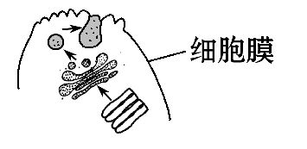
2.如图表示分泌蛋白合成、运输和释放的过程。下列与此有关的叙述中，不正确的是( )

Slide 36
A.该图能表示胰岛B细胞分泌胰岛素和胰腺细胞分泌胰液
B.该过程需要线粒体提供能量
C.该过程需要核糖体和高尔基体发挥作用
D.在肠腺细胞中注入³²P标记的物质可追踪分泌蛋白所经过的细胞器或细胞结构

Slide 37
【解析】选D。胰岛素与胰液中的胰蛋白酶均为分泌蛋白，分泌蛋白的合成、运输和释放需要线粒体提供能量；核糖体是蛋白质合成的场所，而高尔基体与分泌蛋白的加工、运输有关；蛋白质一般不含P元素。

Slide 38
【补偿训练】
1.胰岛B细胞中与合成、分泌胰岛素有关的一组细胞器是( )
A.线粒体、中心体、高尔基体、内质网
B.内质网、核糖体、高尔基体、线粒体
C.内质网、核糖体、高尔基体、叶绿体
D.内质网、核糖体、中心体、高尔基体

Slide 39
【解析】选B。胰岛素属于分泌蛋白，与其合成、分泌有关的细胞器为核糖体、内质网、高尔基体和线粒体。

Slide 40
2.(2016·烟台高一检测)下列与胃蛋白酶的合成和分泌有关的叙述中，错误的是( )
A.细胞核为胃蛋白酶的合成提供遗传信息
B.核糖体为胃蛋白酶的合成提供场所
C.高尔基体与胃蛋白酶的合成和加工有关
D.线粒体为胃蛋白酶的合成和分泌提供能量

Slide 41
【解析】选C。胃蛋白酶的化学本质是蛋白质，由细胞核内的相关基因控制合成，A项正确；核糖体是细胞内合成蛋白质的场所，B项正确；胃蛋白酶属于分泌蛋白，其合成与分泌过程需要依次经核糖体合成、内质网和高尔基体加工、线粒体提供能量，故C项错误、D项正确。

Slide 42
知识点二 生物膜系统的组成、结构和功能
【问题导引】
我们的学校是由各个科室、年级和班级组成的，这样的设置是为了更好地开展学校的各项工作。细胞作为一个系统，是否也有类似的分工合作的设置？哪些成分充当了不同部门之间的边界呢？各部门之间又是如何联系的？

Slide 43
【归纳总结】
1.生物膜系统的组成：
(1)细胞膜：单层，细胞的外界膜。
(2)核膜：双层，具核孔，细胞核的外界膜。
(3)细胞器膜
双层膜：叶绿体膜、线粒体膜
单层膜：内质网、高尔基体、溶酶
体、液泡等的膜

Slide 44
2.生物膜在化学组成上的联系：
(1)相似性：各种生物膜在组成成分的种类上基本相同，都主要由蛋白质和脂质组成。
(2)差异性：各种生物膜在组成成分的含量上有显著差异，这与不同生物膜功能的复杂程度有关，功能越复杂的生物膜中，蛋白质的种类和数量越多。

Slide 45
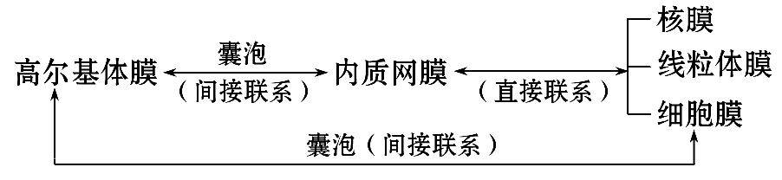
3.生物膜在结构上的联系：

Slide 46
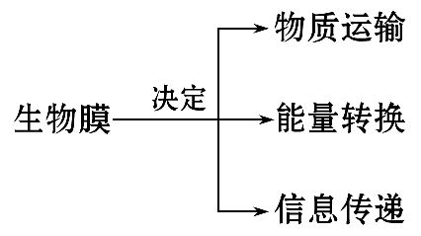
4.生物膜系统的功能：
(1)
(2)为多种化学反应提供酶的附着位点。
(3)使细胞内部区域化，保证细胞生命活动高效、有序进行。

Slide 47
【特别提醒】
(1)生物膜系统主要针对真核细胞而言，指细胞内生物膜的统称，属于细胞水平的范畴，而生物体内的有些膜，如视网膜、肠黏膜等，不属于生物膜。
(2)原核细胞的细胞膜也属于生物膜，但其没有核膜及细胞器膜，故原核细胞没有像真核细胞那样复杂的生物膜系统。

Slide 48
【题组过关】
1.(2016·荆州高一检测)下列有关生物膜系统的说法，正确的是( )
A.细胞膜、叶绿体的内膜与外膜、内质网膜与小肠黏膜均属于生物膜系统
B.所有的酶都在生物膜上，没有生物膜生物就无法进行各种代谢活动

Slide 49
C.生物膜的组成成分和结构都是一样的，在结构和功能上紧密联系
D.细胞内的生物膜把各种细胞器分隔开，使细胞内的化学反应不会互相干扰

Slide 50
【解析】选D。小肠黏膜不是生物膜，A项错误。有的酶附着在膜上，有些游离在基质中，B项错误。生物膜的成分和结构类似，但是不完全相同，C项错误。细胞内的生物膜把各种细胞器分隔开，使之独立完成生理活动，D项正确。

Slide 51
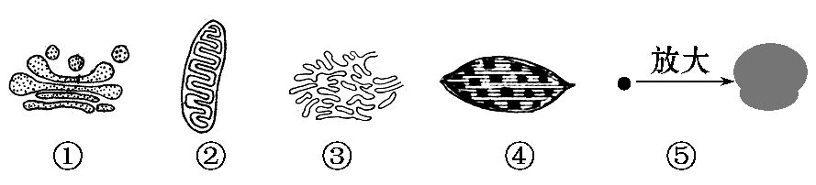
2.关于下列结构的说法，不正确的是( )

Slide 52
A.胰岛素的合成和分泌涉及的细胞器只有①②⑤
B.②④都具有双层膜，都能进行能量转换
C.观察活细胞中的②常用健那绿染液进行染色
D.①与③之间通过“出芽”形式进行膜的转化

Slide 53
【解析】选A。图中①为高尔基体、②为线粒体、③为内质网、④为叶绿体、⑤为核糖体。胰岛素为分泌蛋白，其合成和分泌需要核糖体、内质网、高尔基体和线粒体参与；线粒体和叶绿体具有双层膜，且都与能量转换有关；观察线粒体常用健那绿染液进行染色；内质网与高尔基体之间可通过“出芽”形式形成囊泡进行膜的转化。

Slide 54
【误区警示】细胞的生物膜之间的直接转化和间接转化
(1)直接转化是指通过膜直接相连，如内质网膜与核膜、内质网膜与细胞膜之间。
(2)间接转化是指通过囊泡进行联系，如内质网膜与高尔基体膜、高尔基体膜与细胞膜之间。

Slide 55
【补偿训练】
(2016·吉林高一检测)下列有关生物膜的叙述，正确的是( )
A.生物膜主要由脂肪和蛋白质组成
B.用蛋白酶处理生物膜会改变其组成，不改变其通透性

Slide 56
C.在适宜条件下，大鼠脾脏细胞与兔造血干细胞的细胞膜能够发生融合
D.在胰岛素的合成和分泌过程中，具膜细胞器之间只有结构上的联系

Slide 57
【解析】选C。生物膜的主要成分是脂质和蛋白质，故A错误；由于生物膜的成分中含有蛋白质，用蛋白酶处理后，生物膜的成分会发生改变，从而导致其功能改变，故B错误；由于生物膜具有一定的流动性，故在适宜条件下，大鼠脾脏细胞与兔造血干细胞的细胞膜能够发生融合，故C正确；在胰岛素的合成和分泌过程中，体现了细胞器在结构和功能上的联系，故D错误。

Slide 58


